Slide 1

TRƯỜNG THCS ĐẰNG HẢI
NĂM HỌC: 2023 - 2024
NHIỆT LIỆT CHÀO MỪNG QUÝ
THẦY CÔ VÀ CÁC EM HỌC SINH!
GV: Hoàng Thị Minh Tâm

Slide 2
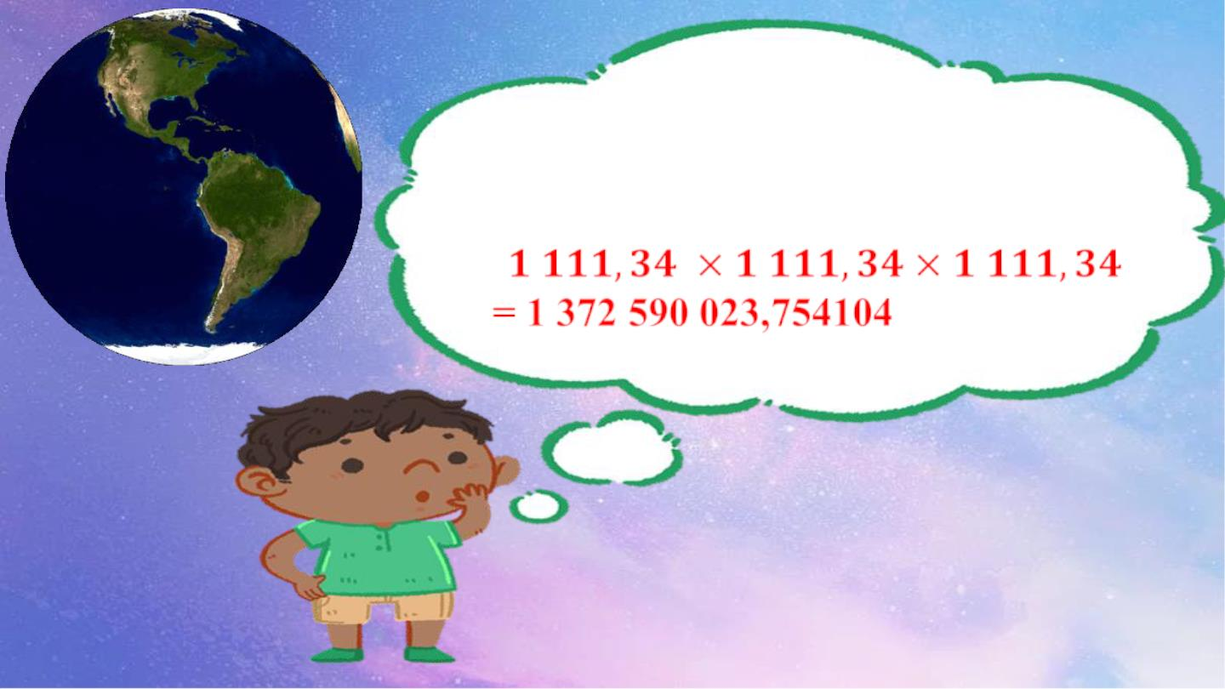
Trái đất có khoảng 71% diện tích bề mặt
Biểu thức tính lượng nước trên trái đất theo
được bao phủ bởi nước.
đơn vị kilômét khối là:
Nếu gom hết toàn bộ nước trên trái đất vào
ꢀ
m
c
c
ov

Slide 3

Bài 3: PHÉP TÍNH LŨY THỪA VỚI SỐ
MŨ TỰ NHIÊN CỦA MỘT SỐ HỮU TỈ

Slide 4
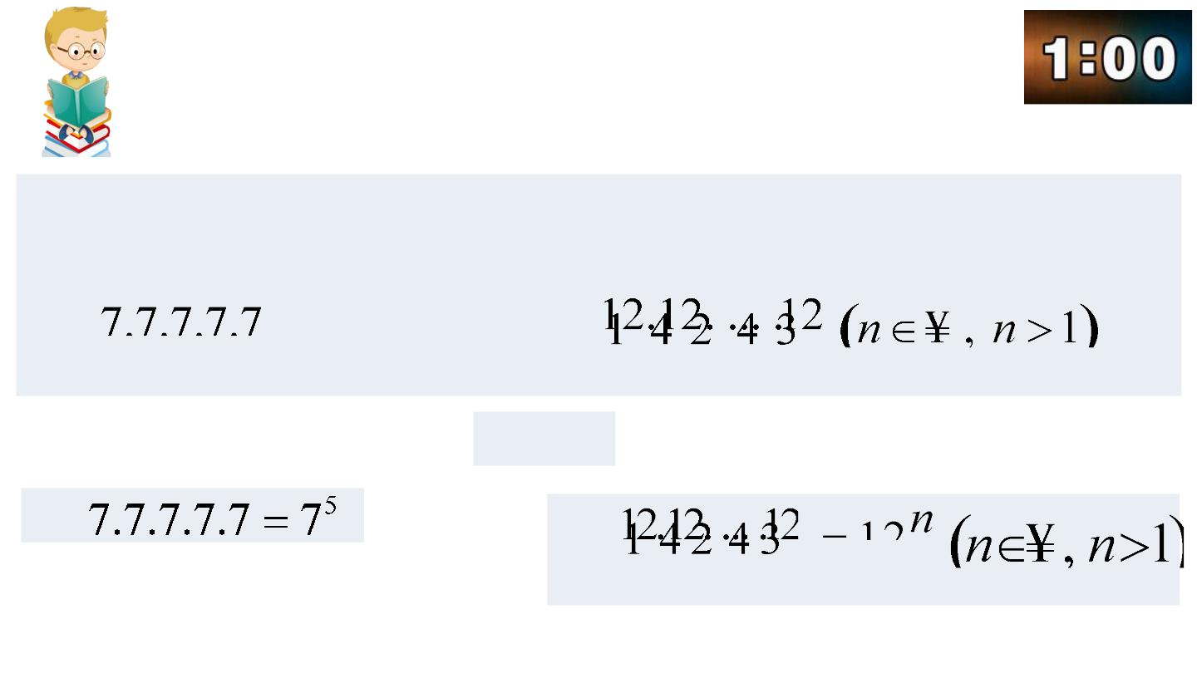
HĐ1. Viết các phép tính sau dưới dạng lũy thừa và nêu cơ
số, số mũ của chúng:
a)
b)
n thừa số 12
Giải
a)
b)
n thừa số 12

Slide 5
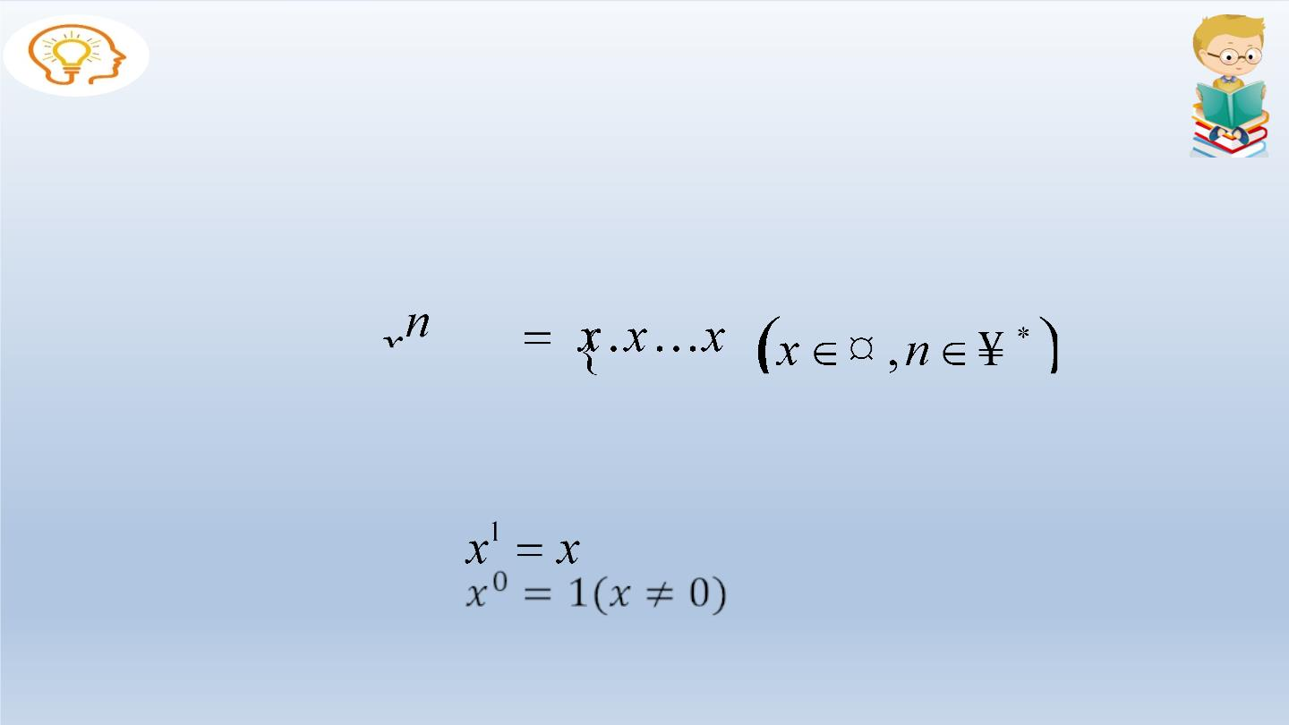
Lũy thừa bậc n của một số hữu tỉ x, kí hiệu x^{n} , là tích
của n thừa số x.
n thừa số x
Sốꢀxꢀđượcꢀgọiꢀlàꢀcơꢀsố,ꢀnꢀđượcꢀgọiꢀlàꢀsốꢀmũ.
Quy ước:
ꢀ

Slide 6
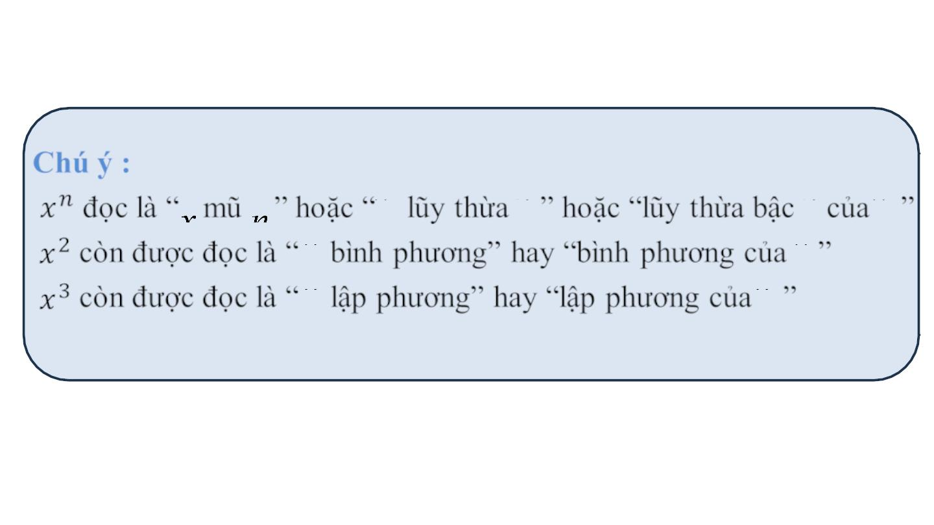
• ꢀ
ꢀ
ꢀ

Slide 7
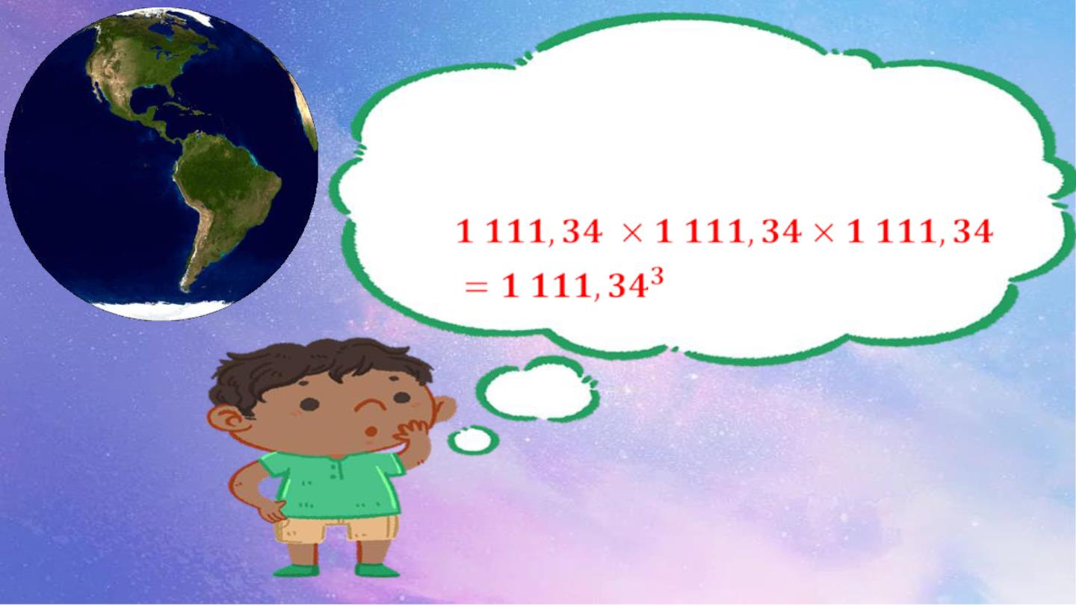
Biểu thức tính lượng nước trên trái đất theo
đơn vị kilômét khối là:
ꢀ
ꢀ

Slide 8
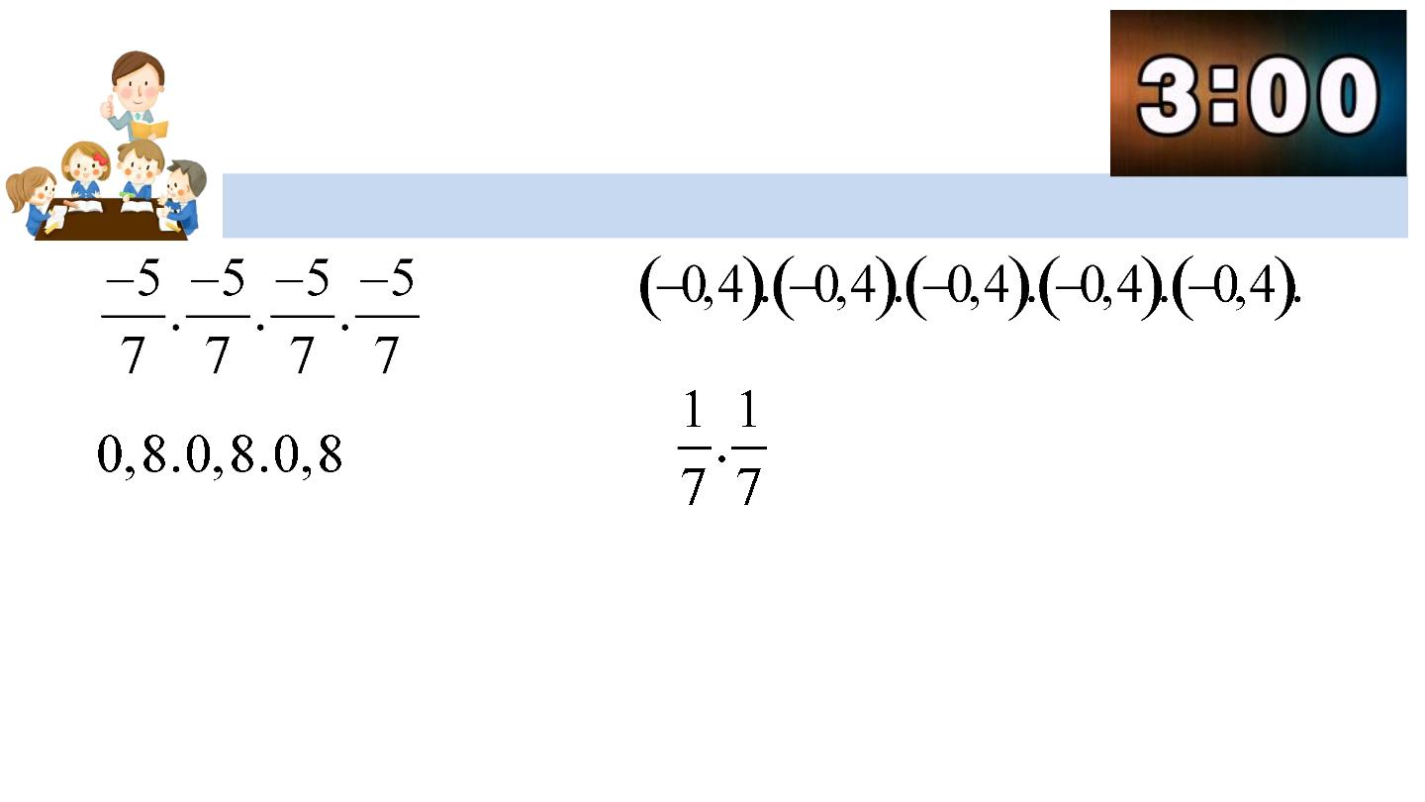
Ví dụ 1: Viết mỗi tích sau dưới dạng một lũy thừa:
a)
c)
b)ꢀ
d)

Slide 9
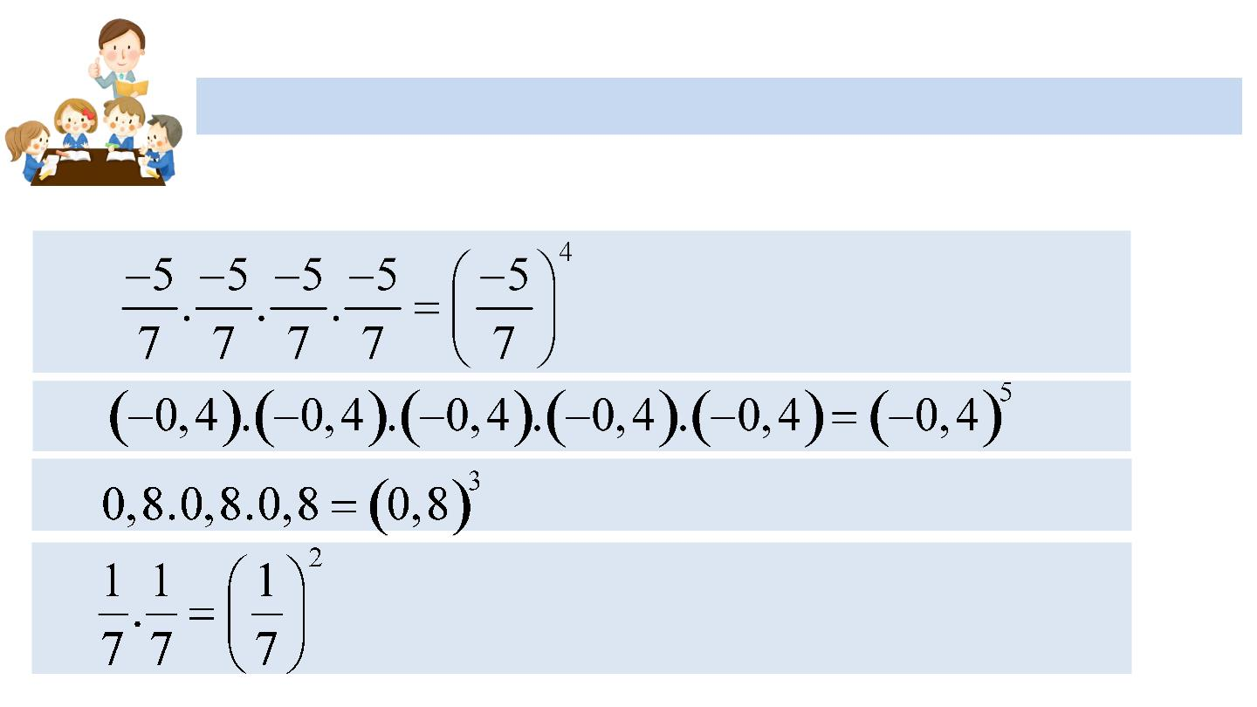
Ví dụ 1: Viết mỗi tích sau dưới dạng một lũy thừa:
Giải
a)
b)ꢀ
c)
d)

Slide 10
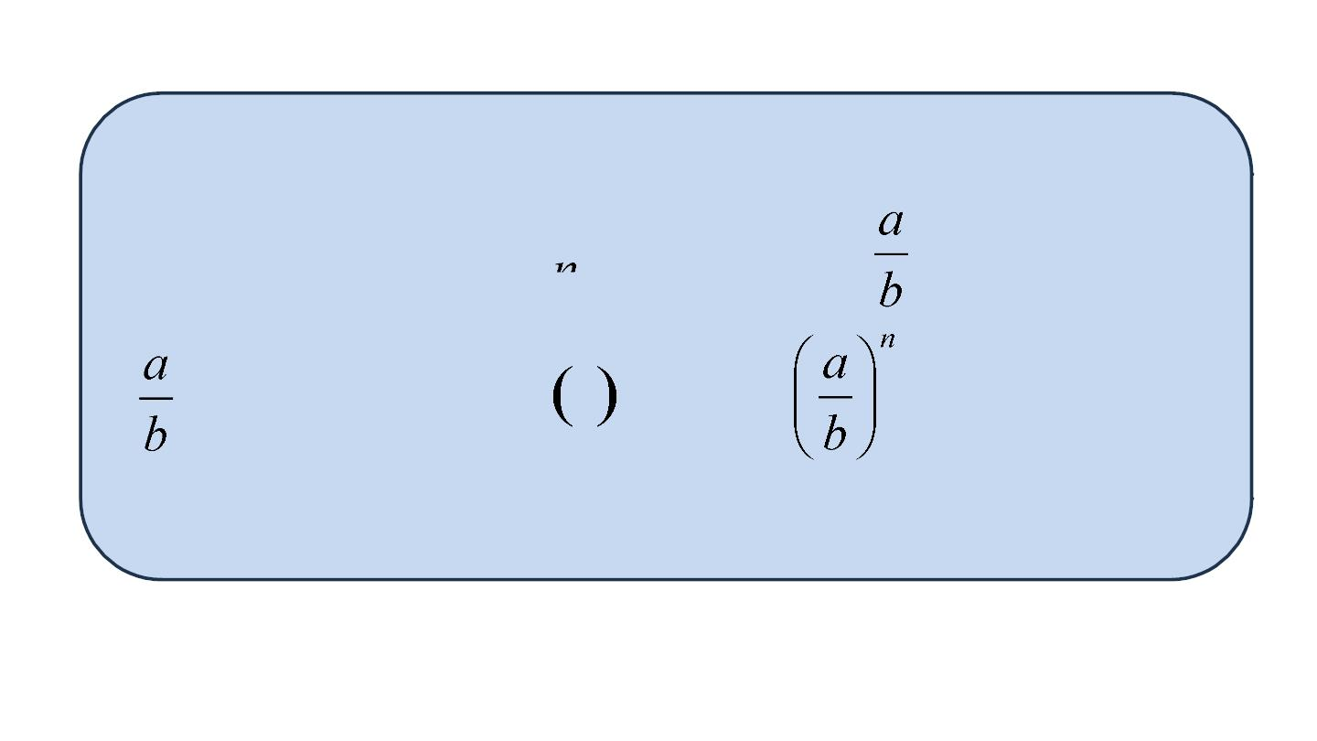
*Lưu ý :
Để viết lũy thừa bậc
của phân số , ta phải viết
trong dấu ngoặc
tức là

Slide 11
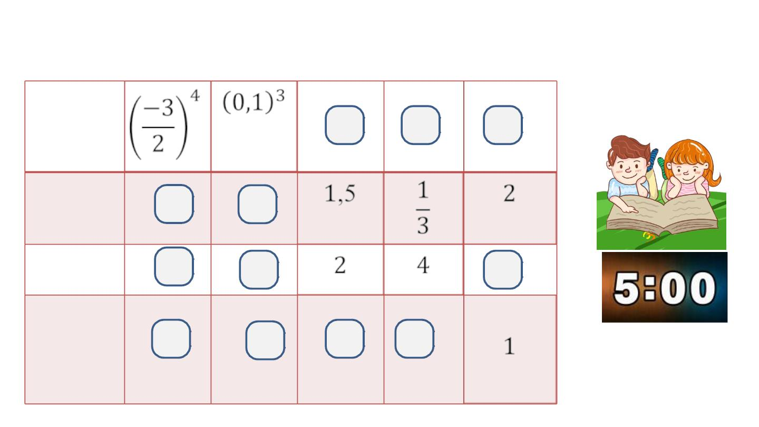
Bài 1:(SGK/T30) Tìm số thích hợp cho dấu ? trong bảng sau
Lũy
thừa
? ? ?
Cơ số
? ?
Số mũ ?
?
?
GT của
lũy
?
?
? ?
thừa

Slide 12
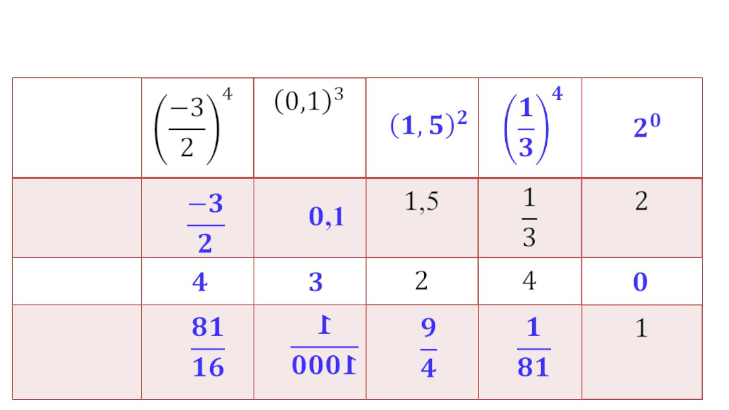
Bài 1:(SGK/T30) Tìm số thích hợp cho dấu ? trong bảng sau
Lũy thừa
ꢀ
ꢀ
ꢀ
Cơ số
ꢀ
ꢀ
ꢀ
Số mũ
ꢀ
ꢀ
ꢀ
GT của
ꢀ
ꢀ
ꢀ
lũy thừa

Slide 13
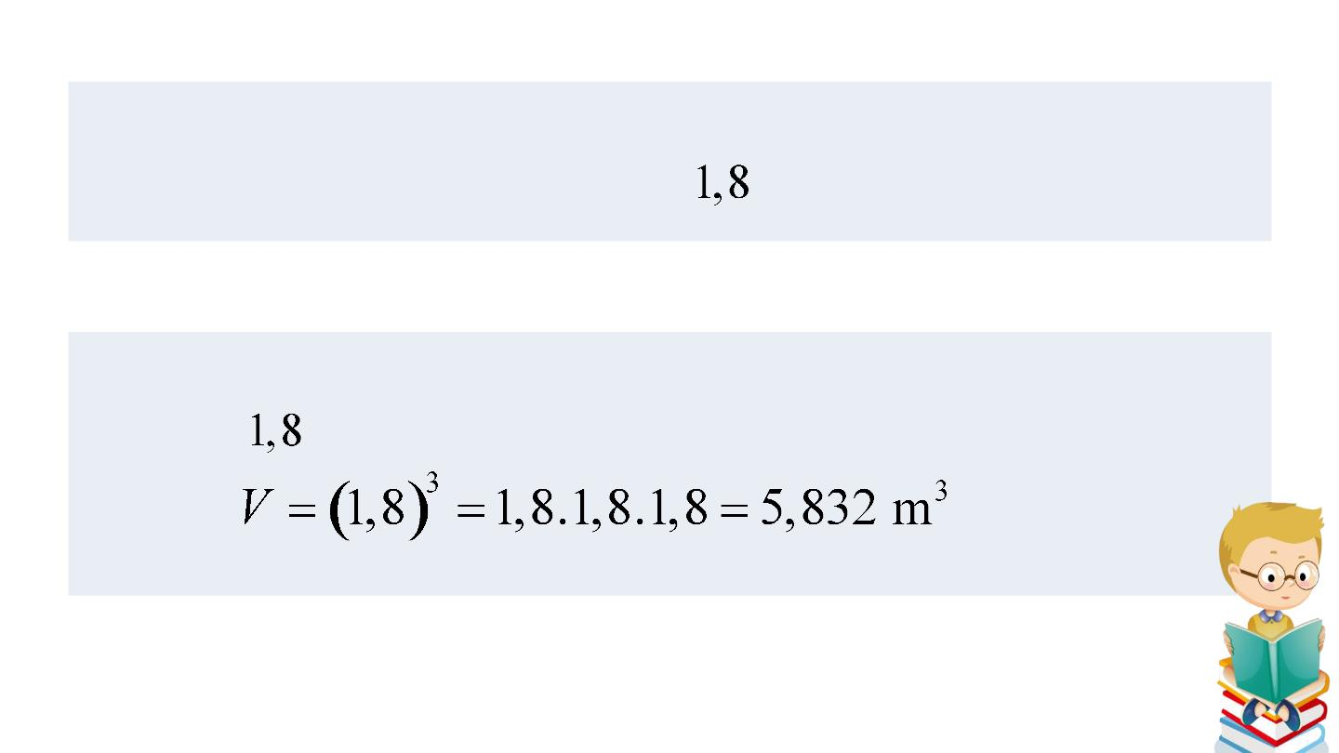
Luyện tập 1: Tính thể tích của một bể nước dạng hình
lập phương có độ dài cạnh là m.
Giải:
Thể tích của bể nước dạng hình lập phương có độ dài
cạnh là m là:
ꢀ
ꢀ

Slide 14
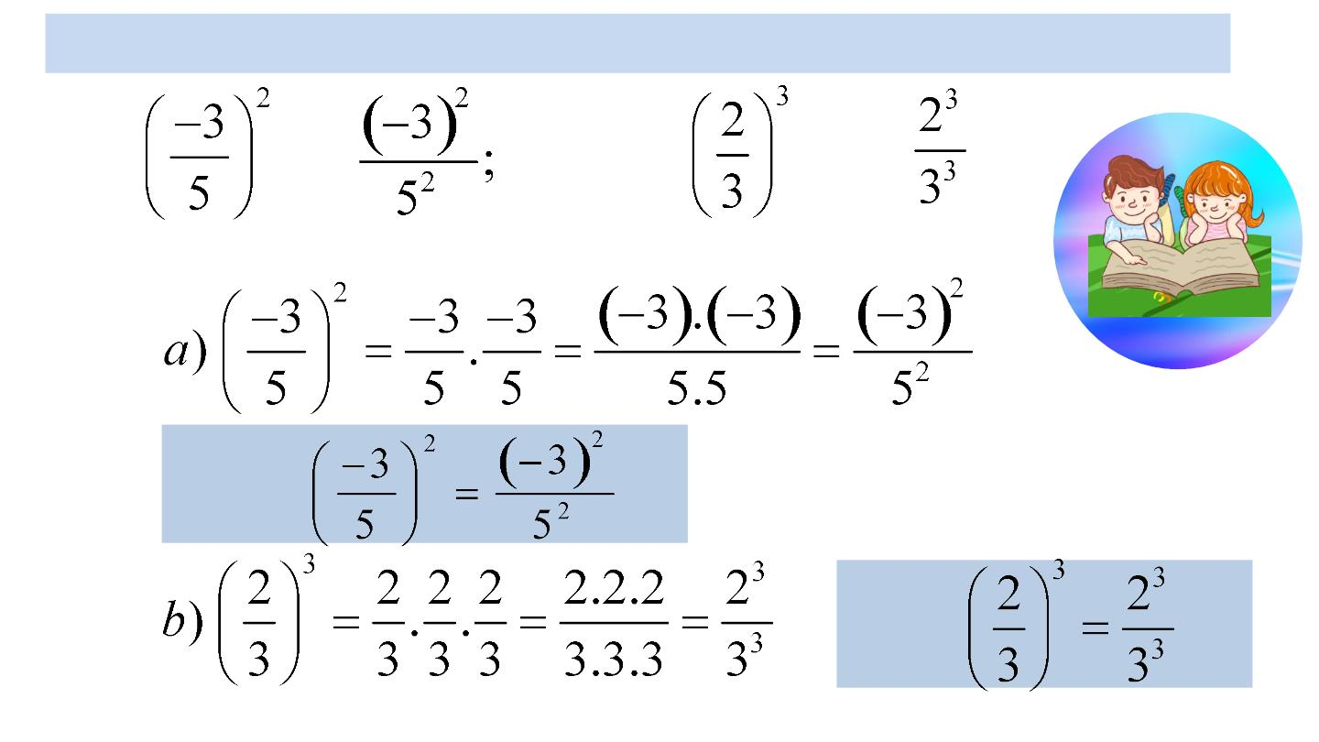
Ví dụ 2: So sánh:
a)
và
b)
và
Giải:
Vậy
Vậy

Slide 15
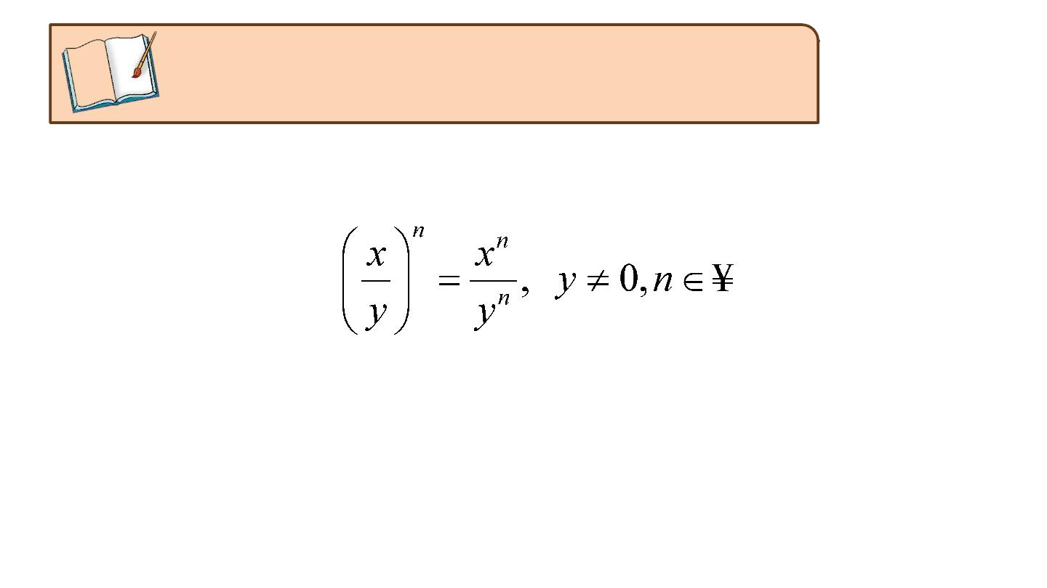
Cóꢀthểꢀemꢀchưaꢀbiếtꢀ
Lũy thừa của một thương:
(Lũy thừa của một thương bằng thương các lũy thừa)

Slide 16
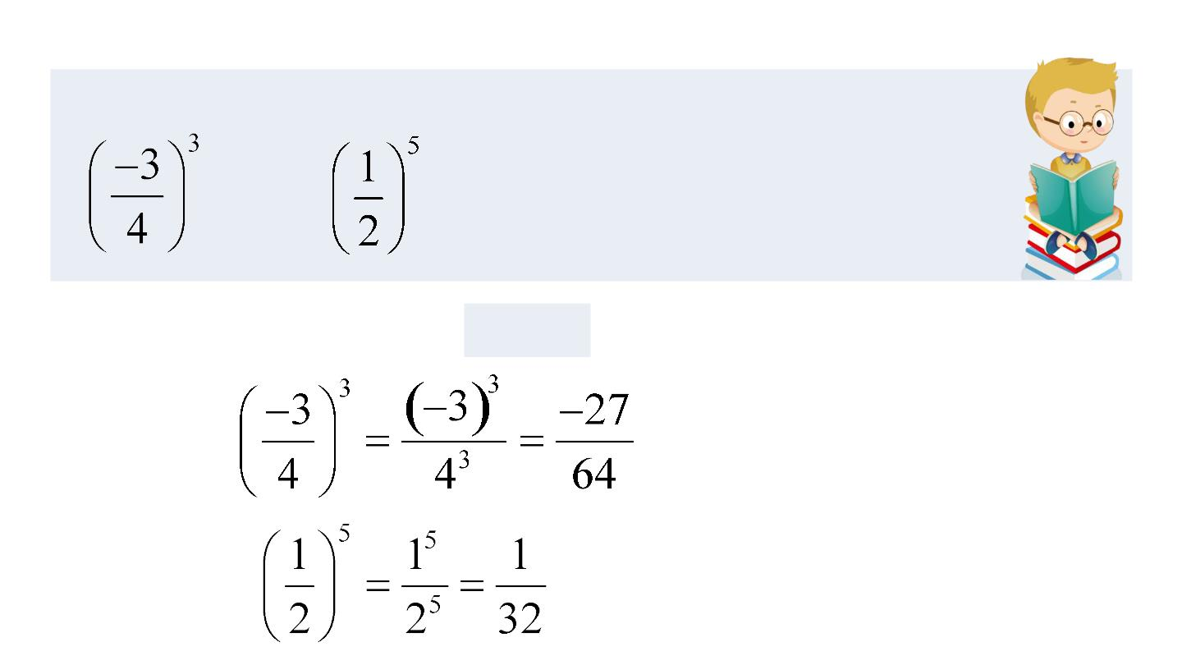
Luyện tập 2: Tính:
;
Giải

Slide 17

GIẢI CỨU
ĐẠI DƯƠNG
Các em lần lượt trả lời các câu hỏi , mỗi câu trả
lời đúng tấm lưới mở ra các con vật dưới Đại
Dương được giải cứu
PLAY

Slide 18
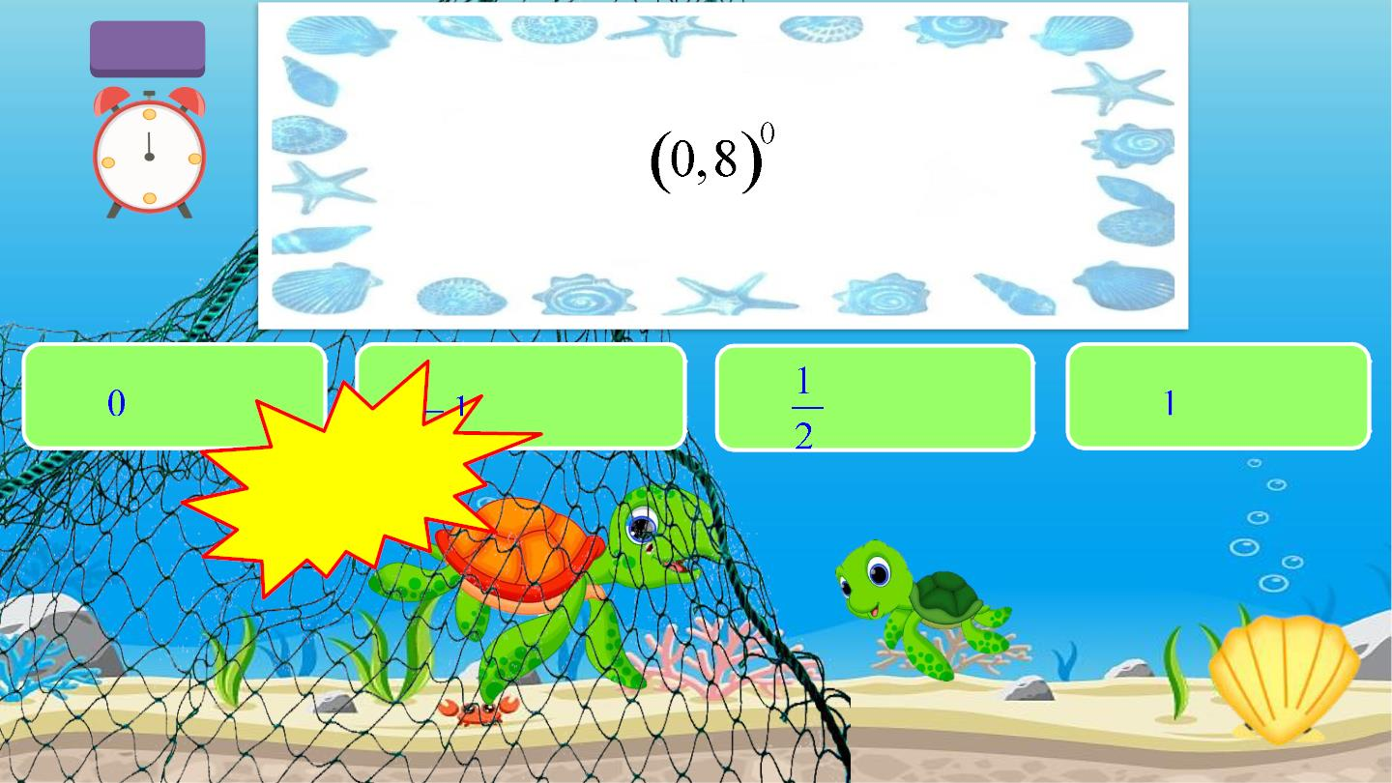
Bắt đầu!
Câu 1: Tính
A.
B
C.
D.
HẾTꢀ
GIỜ

Slide 19
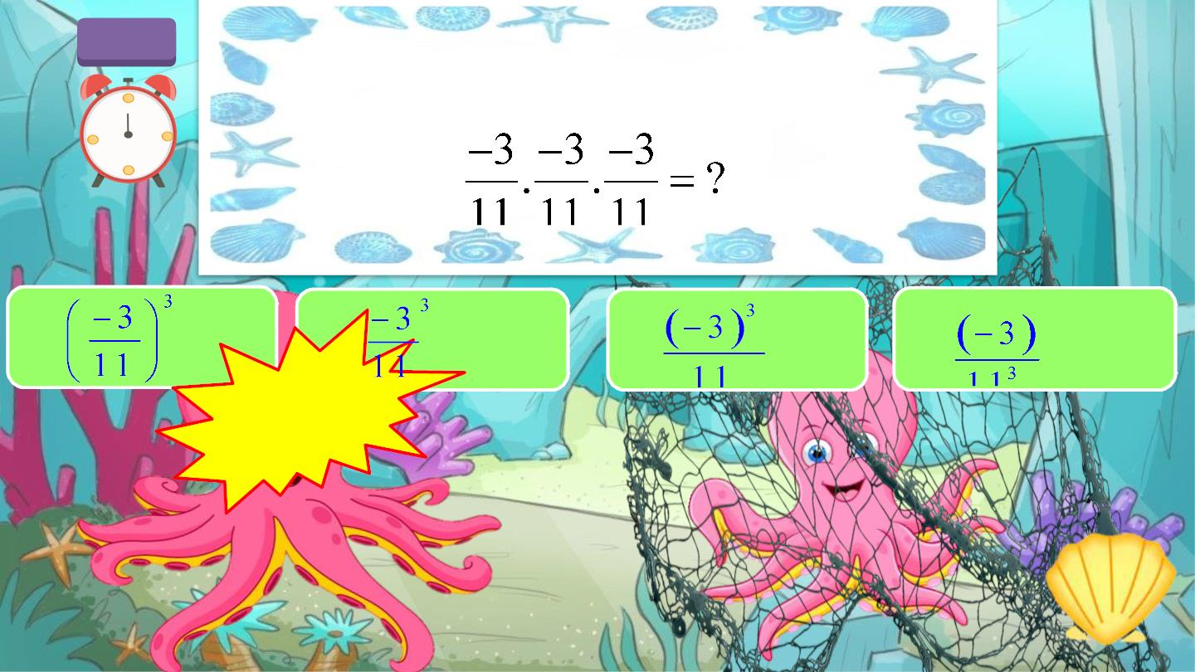
Bắt đầu!
Câu 2: Chọn đáp án đúng:
A.ꢀ
B.
HẾTꢀ
GIỜ
C.
D.

Slide 20
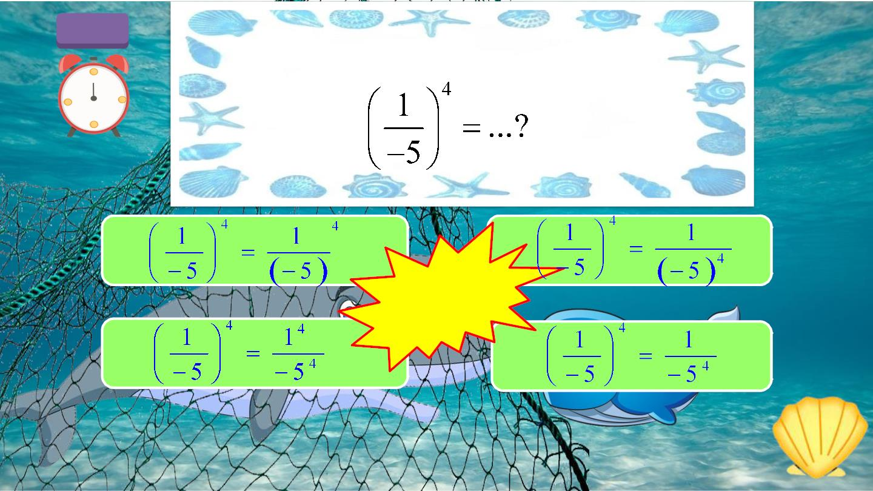
Bắt đầu!
Câu 3: Chọn 1 đáp án đúng:
A.ꢀ
B.
HẾTꢀ
GIỜ
C.
D.

Slide 21
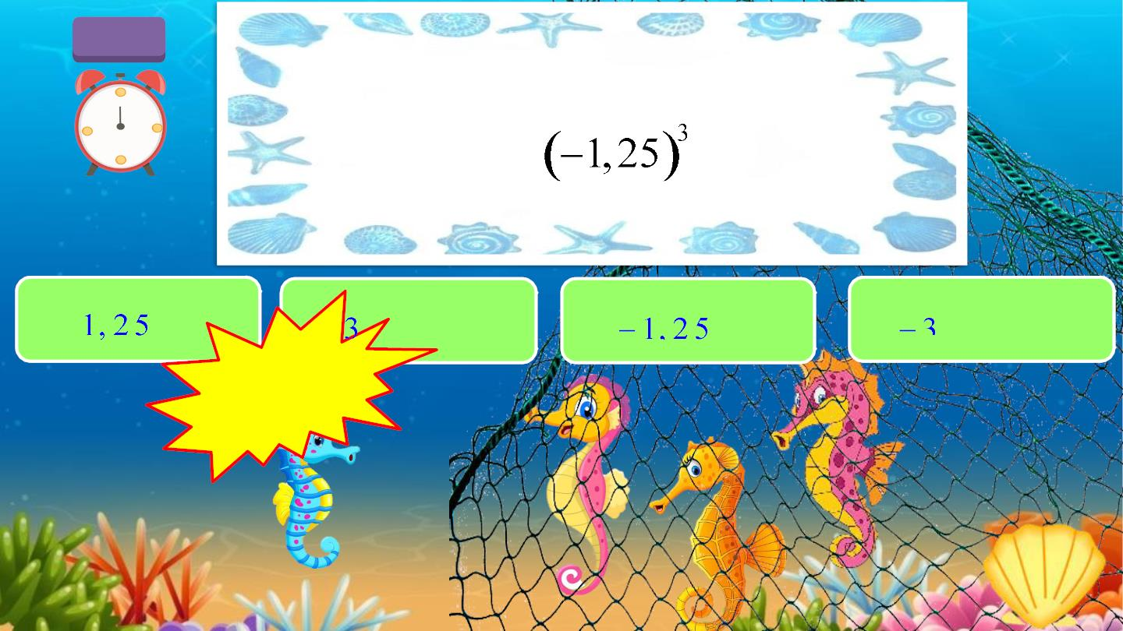
Bắt đầu!
Câu 4: Xác định cơ số của lũy thừa:
A.ꢀ
B
HẾTꢀ
GIỜ
C.
D.ꢀꢀꢀꢀ

Slide 22
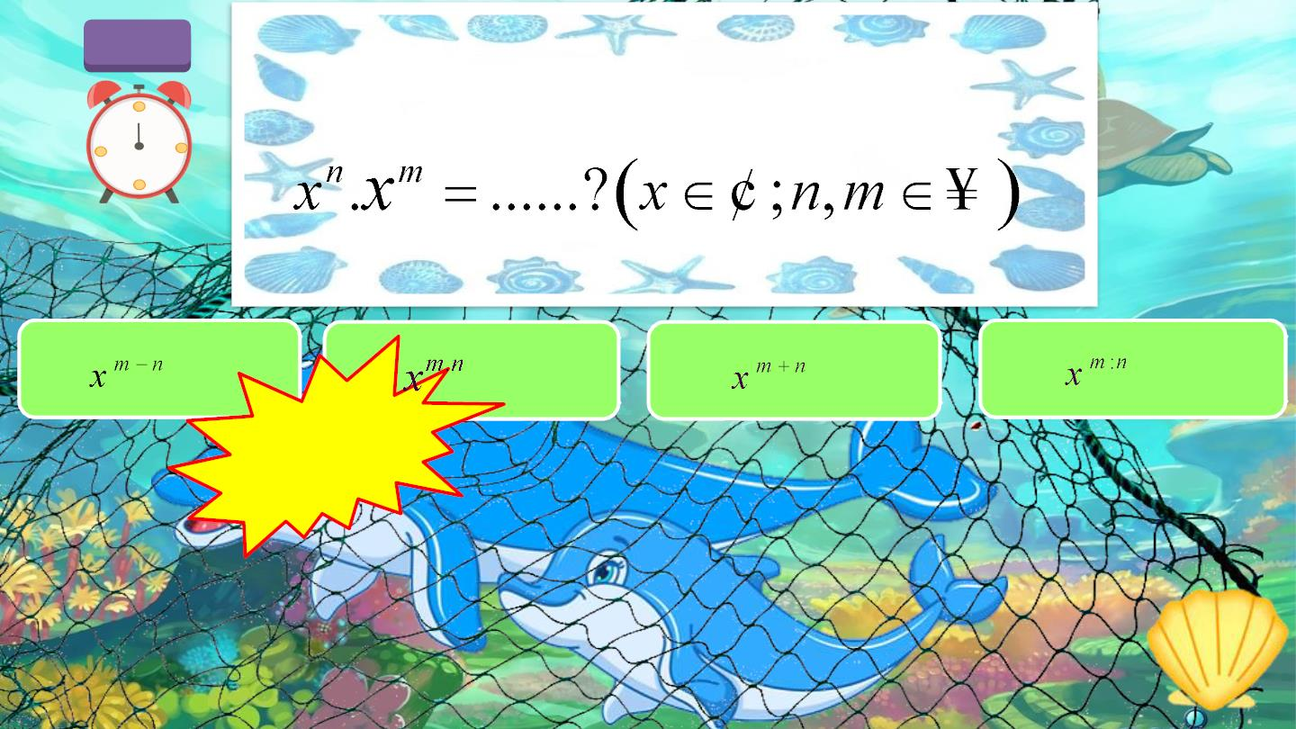
Bắt đầu!
Câu 5: Điền vào chỗ trống
A.
B.
HẾTꢀ
GIỜ
C.ꢀ
D.

Slide 23
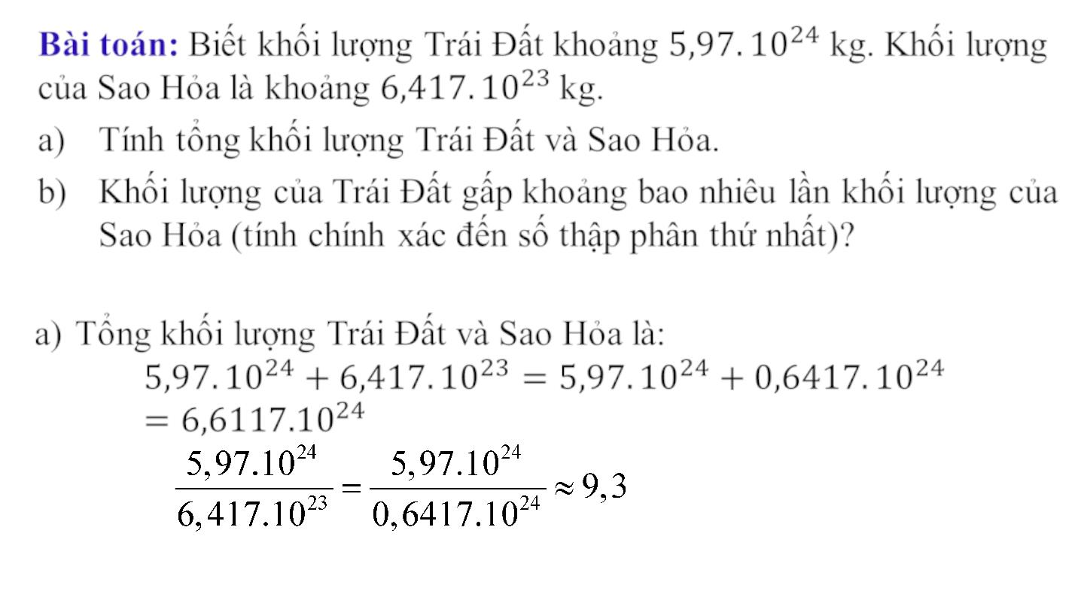
• ꢀ
Hướng dẫn:
ꢀ
b) Ta có:
Vậy khối lượng của Trái Đất gấp khoảng 9,3 lần khối lượng Sao Hỏa.

Slide 24

Hướng dẫn về nhà
• Xem lại, ghi nhớ : Lũy thừa với số mũ tự
nhiên, quy ước.
• Chuẩn bị bài mới: đọc trước toàn bộ nội
dung mục II. Tích và thương của hai lũy
thừa cùng cơ số trang 18,19.
• Bài tập: Làm bài tập 19, 20, 21trong SBT
– T 17, 18.

Slide 25


